Slide 1
Enflasyon ve Enflasyon Belirsizliği: Dinamik Bir Yaklaşım
M. Hakan Berument Department of Economics Bilkent University Ankara-Türkiye berument@bilkent.edu.tr | Yeliz Yalcin Department of Econometrics Gazi University Ankara-Türkiye yyeliz@gazi.edu.tr | Julide Yildirim Department of Economics TED University Ankara-Türkiye julide.yildirim@tedu.edu.tr

Slide 2
  İki çelişen yaklaşım vardır
  Daha yüksek enflasyon Daha yüksek enflasyon belirzliği.
  Daha yüksek enflasyon belirzliği Daha yüksek enflasyon

Slide 3
Literatürde genellikle;
Enflasyon belirsizliğinin ölçümü subjektif olduğu için, genellikle ARCH-GARCH modellerini kullanarak enflasyondaki beklenmedik şokların koşullu varyansı olarak tanımlanmıştır.
Genellikle enflasyon ve enflasyon belirsizliği ya kısa ya da uzun dönem olarak incelenmiştir.

Slide 4
  AMAÇ:
  Enflasyon ve enflasyon belirsizliğindeki direk ilişki incelenecektir.
  KATKI:
  Kısa ve uzun dönem ilişki dinamik bir yaklaşım çerçevesinde incelenmiştir
  GARCH modeline alternatif olarak Stochastic Volatility (SV) kullanılmıştır
  Enflasyon belirsizliğinin elde edilmesinde SV model Stochastic volatility in mean model (SVM) genişletilmiştir.

Slide 5


  SV Model
  Ortalama denklemi
  Varyans denklemi

Slide 6
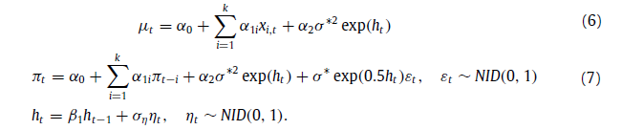
SVM Model

Slide 7
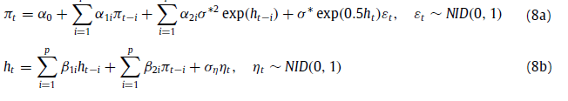
  p-th order SVM Model
  p-th dereceden SVM model ve volatility-in-mean etkisinin gecikmeli değerlerinin bulunduğu ortalama denklemi

Slide 8
Tahmin
The Generalized Method of Moments (GMM)
The Quasi Maximum Likelihood (QML)
The Efficient Method of Moments (EMM)
Markov-Chain Monte Carlo (MCMC)
Monte Carlo importance sampling tekniği ile Exact maximum likelihood metodu kullanılmıştır. (for more explanations Koopman and Hol Uspensky (2002))

Slide 9
Bu metodun üç önemli avantajı bulunmaktadır:
(1) Kalman Filterisi ile yakınsama hızını yükseltmek için belirlenme yapısını kullanır
(2) «Durum»un boyutunu olabilirlik oran yaklaştırması ile artırır
(3) Taylor serisi genişletmesi kullanılarak da çok değişkenli yapıya genişletilebilir

Slide 10

SV model için olabilirlik fonksiyonu
burada .
Bir simülasyon için gerçek yoğunluk fonksiyonuna olabildiğince yakın olacak şekilde
örneğin önemli dağılım fonksiyonu seçilir. Önemli yoğunluğun bir seçimi koşullu Gaussian yoğunluğudur. Çünkü dan simülasyon düzeltmelerini kullanarak örnek çekmede bunun anlaşılması daha kolaydır.

Slide 11
Kopman et al.(1999) tarafından SVM için Ox kullanılarak yazılan SsfPack kodlar çalışmada p-th sıra için genişletildi

Slide 12
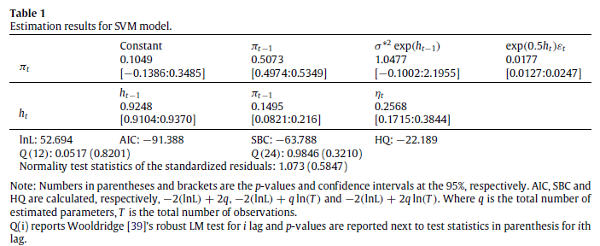

Slide 13
Enflasyon ve enflasyon belirsizliğinde gerçekleşen şokların enflasyon ve enflasyon belirsizliği üzerindeki etkilerini açıklamak için, Koop, Pesaran and Potter (1996) ın genelleştirilmiş etki tepkileri (GI) elde edildi
n dönem sonraki Genelleştirilmiş Etkiler t-1 deki verilen geçmiş ve birim şoku üzerine koşullandırılır

Slide 14
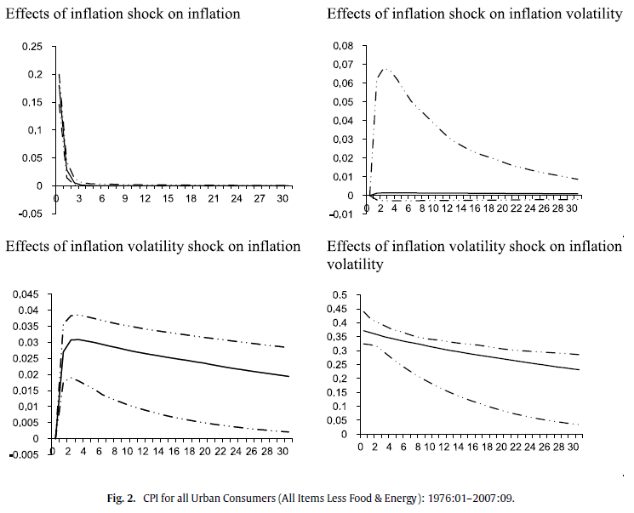

Slide 15
Alternatif Enflasyon Tanımları:
(i) Consumers: All Items Less Food and Energy,
(ii) Consumer Price Index Research Series Using Current Methods (CPI-U-RS)
(iii) Personal Consumption Expenditures: Chain-type Price Index
(iv) Personal Consumption Expenditures Chain-Type Price Index Less Food and Energy.
Alternatif Zaman Aralıkları:
the post Korean War (1955:01–2007:09)
the post Volcker (Greenspan and Bernanke) era (1987:08–2007:09).

Slide 16
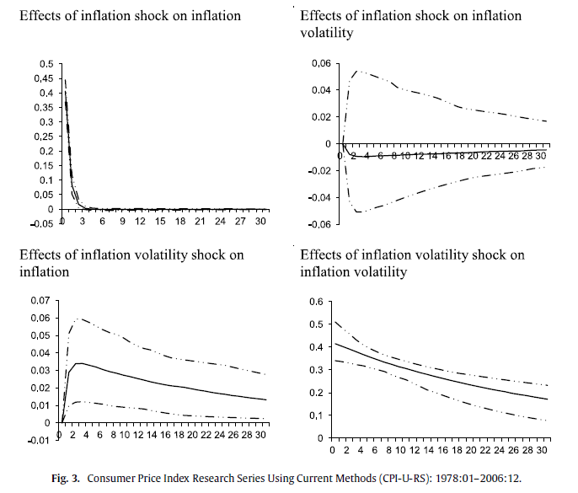

Slide 17
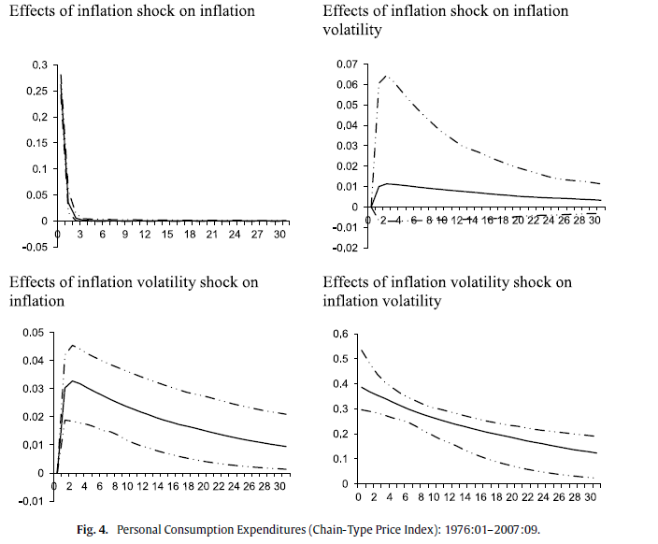

Slide 18
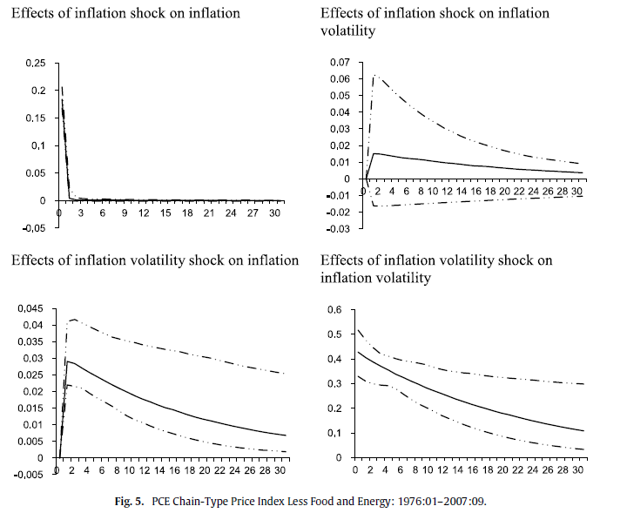

Slide 19
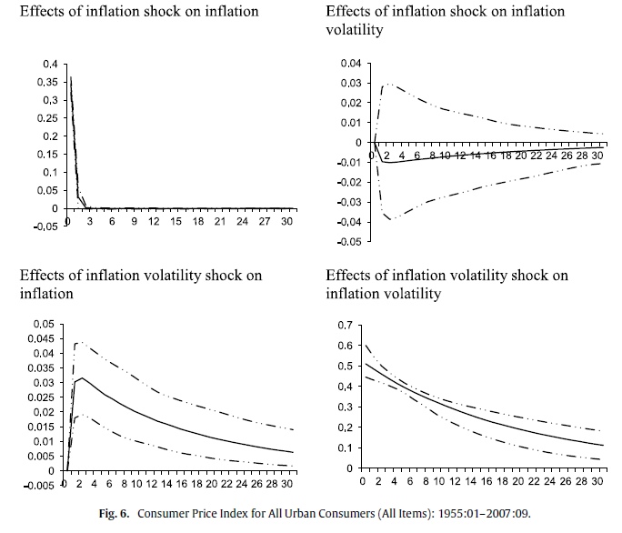
Notes:
19

Slide 20
Sonuç
Bu çalışma enflsayon ile enflasyon belirsizliği arasındaki ilişkiyi dinamik bir yaklaşımla araştırmıştır
Ampirik sonuçlara göre enflasyon belirsizliğindeki şoklar enflasyonu artırmaktadır
Bu sonuç farklı enflasyon tanımlarında ve farklı zaman dönemlerinde de tutarlıdır.

